Slide 1
主讲:武淑红

Slide 2
第9章 输入输出接口与中断技术
本章要点
输入输出接口的概念
中断技术及应用
CPU与外部设备传送数据的方式

Slide 3
目 录
9.1 输入输出接口概述
9.2 中断技术
9.3 CPU与外设数据传送方式

Slide 4
9.1 输入输出接口概述
接口是连接主机和外部设备的逻辑控制电路。
CPU所运行的程序和数据要由输入设备输入，而处理的结果要由输出设备输出，接口是人-机联系的桥梁 。
CPU通过I/O接口实现对各种外部设备的访问、控制及数据交换。

Slide 5
9.1.1 I/O接口的基本功能
CPU与外部设备的接口主要有以下功能：
数据缓冲功能
信号转换功能
设备选择功能
执行命令功能
通信联络功能
中断管理功能
可编程功能
错误检测功能
一方面，I/O接口要接受CPU的命令并传达给I/O设备；另一方面，I/O接口还要把I/O设备的状态回送给CPU，以确保交互双方准确、无误地进行信息交换。I/O接口中的电路将在其中起联络作用
计算机系统要连接多种I/O设备，同一时间CPU只能通过总线与一个I/O设备产生交互 。因此，需要借助接口中的地址译码电路对外设进行I/O端口寻址，以选定需要交换信息的设备 。
CPU与I/O设备的工作速度存在显著的差异，直接将CPU与I/O设备相连，就会由于工作速度的不匹配造成数据丢失。在接口中设置数据缓冲寄存器 ，可确保数据传送的准确性和可靠性。
I/O设备的信号形式多样，可能是数字量，也可能是模拟量、开关量、脉冲量等。 需要通过I/O接口进行处理并转换，包括信号形式、信息格式、工作时序等的匹配，要相互转换为适合对方的形式。
CPU对I/O设备的控制命令是通过接口传递的，接口中的命令寄存器可接收CPU发送的命令，经过接口电路对命令代码识别和分析，产生相应的控制信号，传送到I/O设备上，使之产生相应的操作。
接口的可编程功能可以让用户在不改动硬件连接的情况下，仅通过修改相应的软件，就能改变接口的工作方式，从而实现对接口上所连接I/O设备的灵活控制。
两种常见的数据错误：一种是干扰造成的传送错误；另一种是CPU（或外设）没有取走数据而造成的数据覆盖。因此，在长距离传送或高速数据传送的应用场合，I/O接口需配有检错、纠错功能。
为实现CPU与I/O设备的并行工作和实时处理，需在接口中设置中断控制器，帮助CPU处理有关中断事务。如发送中断请求、设置中断屏蔽、进行中断优先级排队、提供中断识别向量等。

Slide 6
9.1.2 I/O接口的类型
按照接口的信号类型分有三种：
数据信号、状态信号和控制信号
按所连外设的功能划分有三种：
用户交互接口、传感接口和控制接口（AD和DA）
按接口的通用性划分有两种：
通用接口和专用接口

Slide 7
按时序控制方式划分有两种：
同步接口和异步接口
按数据传送的格式划分有两种：
并行接口和串行接口
按传送信息的方式划分有三种：
程序查询接口、中断接口和DMA接口

Slide 8
9.2 中断技术
9.2.1 中断概述
程序执行过程
CPU暂停当前运行的程序，转去处理随机出现的请求，在处理完后自动返回到原程序继续执行，这个过程在计算机技术中称为中断。
主程序
入口
中断服务程序
中断请求
中断返回

Slide 9
中断源及其类型
引起中断的事件或发出中断请求的来源叫中断源。
是来自CPU内部的中断事件
软中断
是程序员在程序中安排了中断指令引起的
内中断
异常中断
例如除法错误、操作异常、陷阱中断等
是CPU执行指令所产生的错误引起的
中断
可屏蔽中断
受中断允许标志位IF的影响，IF=1时CPU可以响应中断，否则不响应
外中断
是来自外部设备、电源故障等CPU以外的中断事件
非屏蔽中断
不受中断允许标志位IF的影响，一旦有请求，CPU必须无条件响应

Slide 10

中断源优先级
进行优先级排队的原因
有可能出现多个中断源同时请求的情况
CPU正在处理中断时，又出现新的中断请求。
中断优先级排队的原则：按轻、重、缓、急
CPU同时接收到几个中断时，首先响应优先级最高的中断请求
正在进行的中断过程不能被新的同级或低优先级的中断请求所中断
正在进行的低优先级中断服务能被高优先级中断请求中断

Slide 11
中断源嵌套
当CPU正在执行一个中断服务时，如果有另一个优先级更高的中断源发出中断请求，这时CPU会暂时中止正在执行的服务程序，去处理级别更高的中断源请求的服务，待处理完毕，再返回被中止的处理程序继续执行，直至处理结束返回主程序，这种中断套中断的过程称为中断嵌套，又称多重中断 。
由于CPU响应中断请求后，在进入服务程序前，硬件会自动关闭中断，从而使CPU执行中断服务程序时将不能响应其他中断请求。因此，为了实现中断嵌套，应在中断服务程序保存完现场后，用一条开中断指令开中断。

Slide 12
中断向量表
向量中断和非向量中断
向量中断是用硬件方法获得中断服务程序入口地址的中断。
不同的向量中断有不同的入口地址。
非向量中断是用软件方法获得中断服务程序入口地址的中断。
中断向量
指中断服务程序的入口地址。

Slide 13
中断向量表
中断向量表
指存放中断服务程序入口地址的特殊存储区。
当外部可屏蔽中断源向CPU发出中断请求被准许后，CPU就会在当前指令结束之后自动响应中断，按照一定的规则从中断向量表中获得中断服务程序的入口地址，转去执行中断服务程序。

Slide 14
9.2.2 中断的过程
一次完整的中断过程一般包括中断请求、中断识别和判优、中断响应、中断处理、中断返回五个基本步骤。
内部中断源的请求不需要使用CPU引脚，它由CPU在下列两种情况下自动触发：一是系统运行的程序中有中断指令，CPU执行该中断指令后自动跳转执行中断服务程序；二是异常中断，当某些特殊事件激发后CPU 将在当前指令结束后响应该中断。
非屏蔽中断来自CPU的NMI引脚，这种中断请求信号都是边沿触发信号，CPU根据中断请求端上有无从低到高或从高到低的跳变来确定中断请求信号是否有效，一旦确定中断请求有效，则在当前指令执行完毕后，立刻响应该中断。
可屏蔽中断来自CPU的INTR引脚，这种中断请求信号都是电平触发信号，当中断允许位IF为1时，CPU根据中断请求端上有无稳定的高电平或低电平来确定中断请求信号是否有效，一旦确定有效，则在当前指令执行完毕后，响应该中断。
中断请求
非屏蔽中断
外中断
可屏蔽中断
内中断

Slide 15
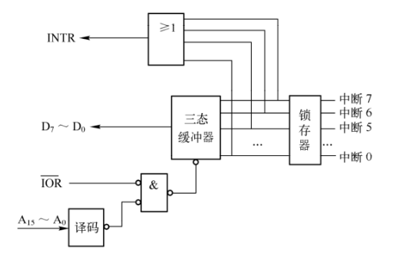
中断源的识别
CPU响应中断，必须知道是哪个中断源发出的中断请求，这就是中断源的识别。
识别中断源有两种方法：一是软件查询法（非向量中断法）；二是向量中断法。
软件查询法
通过读取保存在中断请求状态寄存器中各个中断请求信号的状态来识别中断源的方法。

Slide 16
IN AL，20H
TEST AL，01H
JNZ 0#
TEST AL，02H
JNZ 1#
TEST AL，04H
JNZ 2#
TEST AL，80H
JNZ 7#
输入接口20H
D₇
D₆
D₅
D₄
D₃
D₂
D₁
D₀
#7
#2#1 #0
INTR
≥1

Slide 17
中断源的识别
向量中断法
这是一种硬件识别中断源的方法。在CPU响应中断后，选通中断接口电路，接口中的判优电路产生其中级别最高的中断源的中断向量号 ，CPU读取该中断向量号后便可知道中断的来源，自动转向中断服务程序。

Slide 18
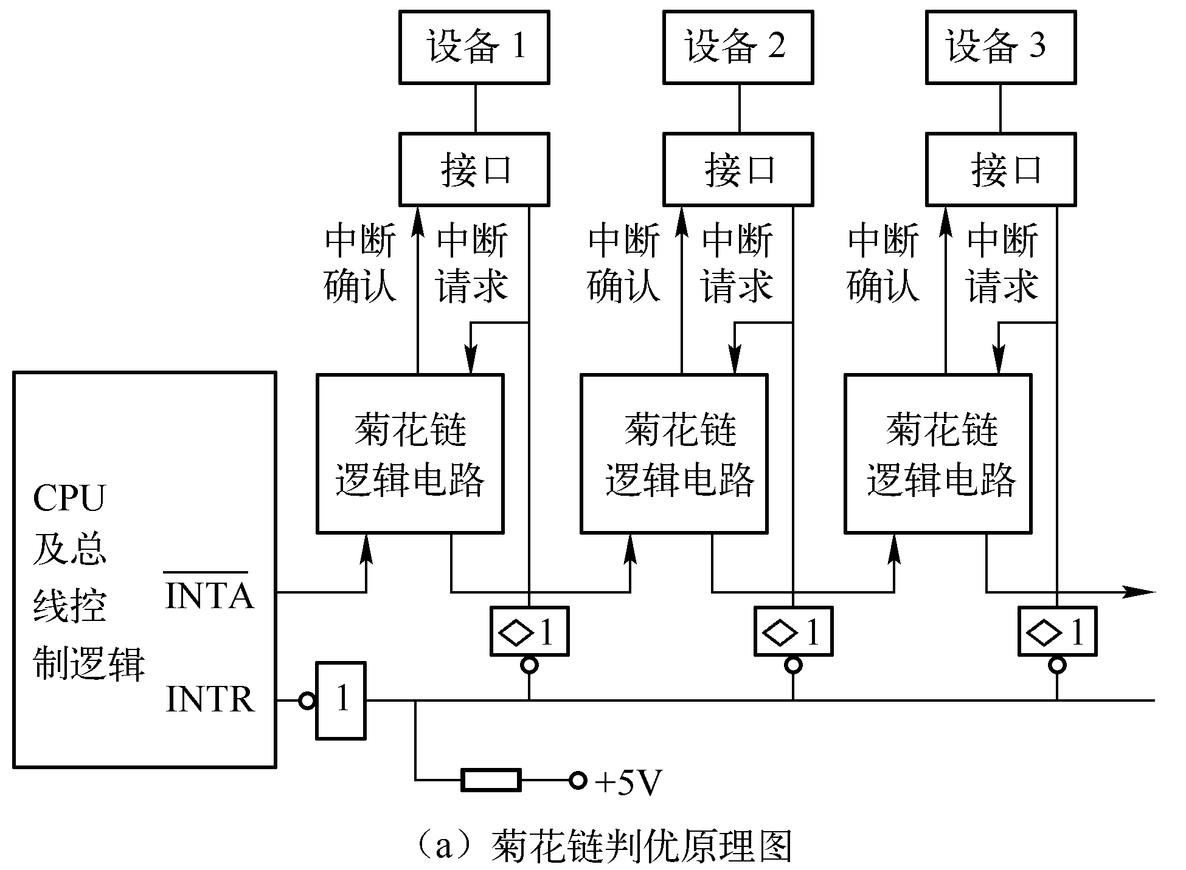
中断判优的方法
软件判优
指用软件的查询顺序来安排各中断源优先级别的方法
硬件判优
指用专门的硬件电路或中断控制器来实现中断优先级排队的判优方法。
右图为菊花链式电路，它将所有中断源排成一个链，各中断源在链中的先后顺序决定了中断优先级别的高低。图中的优先级顺序是：设备1→设备2→设备3…

Slide 19
中断响应
当CPU的内部中断源有请求时，CPU将无条件转入中断周期，由内部硬件自动执行预定的操作。
当CPU的外部中断源有请求时，须满足以下条件才能进
行中断响应。
中断响应时，CPU要自动完成下列操作。
有中断源发出请求
中断允许且未被屏蔽
当前没有同级或更高级别的中断服务或中断请求
当前的指令周期已结束
对外部可屏蔽中断，CPU读取中断控制器发来的中断类型号，通过查中断向量表，得到中断服务程序地址
对外部非屏蔽中断，CPU检测到有效的中断请求后，将自动产生中断向量号，通过查中断向量表，得到中断服务程序地址
关中断：以避免在中断过程中或进入中断服务程序后再次被其他可屏蔽中断源中断
保护断点：将下条指令地址及状态寄存器PSW的内容压入堆栈
获取中断服务程序的入口地址

Slide 20
中断处理
中断处理过程就是CPU执行中断服务程序的过程
在形式上和一般的子程序类似，不同之处在于
在中断服务程序中要考虑开中断和关中断
中断服务程序要用中断返回指令返回被中断的程序
中断服务子程序需要做以下工作
保护现场 开中断
中断服务
关中断 恢复现场 开中断

Slide 21
中断返回
在中断服务程序的最后要用中断返回指令使断点地址从堆栈弹出送回程序计数器PC，还要恢复状态寄存器中的内容，就可以继续执行被中断程序了
IP_{L}
IP
SP
IP_{L}
IP_{H}
IP_{H}
CS_{L}
CS_{L}
中断返回后
CS
进入中断服务程序时
CS_{H}
CS_{H}
FLAG_{L}
FLAG_{L}
FLAG_{H}
FLAG
FLAG_{H}
SP

Slide 22
9.2.3 80X86中断系统
8086系统中断概述
8086中断系统概述
软件中断指令
n
2
NMI
非屏蔽中断请求
中断
逻辑
溢出中断
4
中断控
制器
8259A
  可
  屏
  蔽
  中
  断
  请
  求
断点中断
3
INTR
单步中断
1
INTA
0
除法错
  8086/8088CPU内部逻辑
中断类型码：内外中断源共计256个中断类型码

Slide 23
8086系统中断向量表
中断向量：中断服务程序的入口地址，为4字节
中断向量表：存放中断向量的内存区域
从内存00000H到003FFH，共计1KB
中断向量
（入口地址）
中断
向量
地址
0000：0000H
0000: 0004H
0000: 0008H
0＃中断向量
1＃中断向量
中
断
服
务
程
序
2＃中断向量
┇
0000：03FFH
255＃中断向量
中断向量在
中断向量表中的地址
=0000：中断类型码×4
┇

Slide 24
表9-1 8086中断向量表
地 址 | 类 型 码 | 中 断 名 称 | 地 址 | 类 型 码 | 中 断 名 称
0～3 | 0 | 除法出错 | 2C～2F | B | 通信口2
4～7 | 1 | 单步 | 30～33 | C | 通信口1
8～0B | 2 | 非屏蔽 | 34～37 | D | 并口
0C～0F | 3 | 断点 | 38～3B | E | 软盘
10～13 | 4 | 溢出 | 3C～3F | F | 打印机
14～17 | 5 | 打印屏幕 | 40～43 | 10 | 视频显示I/O调用
18～1B | 6 | 保留 | 44～47 | 11 | 装置检查调用
1C～1F | 7 | 保留 | 48～4B | 12 | 存储器容量检查调用
20～23 | 8 | 定时器 | 4C～4F | 13 | 软件/硬盘/I/O调用
24～27 | 9 | 键盘 | 50～53 | 14 | 通信I/O调用
28～2B | A | 保留 | 54～57 | 15 | 盒式磁带I/O调用

Slide 25
地 址 | 类 型 码 | 中 断 名 称 | 地 址 | 类 型 码 | 中 断 名 称
58～5B | 16 | 键盘I/O调用 | 8C～8F | 23 | Ctrl-Break退出地址
5C～5F | 17 | 打印机I/O调用 | 90～93 | 24 | 标准错误出口地址
60～63 | 18 | 常驻Basic入口 | 94～97 | 25 | 绝对磁盘读
64～67 | 19 | 引导程序入口 | 98～9B | 26 | 绝对磁盘写
68～6B | 1A | 时间调用 | 9C～9F | 27 | 程序结束，驻留内存
6C～6F | 1B | 键盘Ctrl-Break控制 | 0A0～0FF | 28～3F | 为DOS保留
70～73 | 1C | 定时器报时 | 100～17F | 40～5F | 保留
74～77 | 1D | 显示器参数表 | 180～19F | 60～67 | 为用户软中断
78～7B | 1E | 软盘参数表 | 1A0～1FF | 68～7F | 不用
7C～7F | 1F | 字符点阵结构参数 | 200～217 | 80～85 | Basic使用
80～83 | 20 | 程序结束返回DOS | 218～2C3 | 86～F0 | Basic解释程序
84～87 | 21 | 系统功能调用 | 3C4～3FF | F1～FF | 未用
88～8B | 22 | 结束地址
其中：
0～4H用于内部专用中断
8～0FH用于8259控制的8级中断
10～1FH用于ROM-BIOS调用的软件中断
20～FFH用于DOS中断调用和保留的中断

Slide 26
80x86系统中断向量表
80x86中断系统工作在实地址方式时，其中断向量表的结构与8086中断系统相同
80x86中断系统工作在保护方式时，中断服务程序的入口偏移地址及属性放在中断描述符表中，表中一个中断类型的描述符占8字节，包括32位偏移地址、16位段选择子和16位其他相关信息，256个中断源的中断描述符占2KB。中断描述符表在主存的位置由中断描述符表寄存器指明。
响应中断时，中断类型号乘以8作为偏移量，在中断描述符表中找到相应的中断描述符，得到段选择子和中断服务程序入口的偏移地址等信息。按照得到的段选择子访问段描述符表可得到32位的段地址，和得到的偏移地址相加，就形成32位的中断服务程序的入口地址。

Slide 27
80x86中断系统工作在保护方式和实地址方式区别
实地址方式的中断向量只能在最低1KB的存储空间中，而保护方式的中断描述符表可在主存的任意位置
256个中断源在实地址方式下，中断向量表占1KB的存储空间，而保护方式的中断描述符表要占2KB的存储空间。
实地址方式中，中断服务程序只能存放在1KB以内的存储空间中，而保护方式下，中断服务程序能存放在任意的存储空间。
此外，保护方式和实地址方式的中断类型号对应的中断名称也有所变化。

Slide 28
80x86系统中断过程
内部自动提供中断类型码
当前指令结束
标志入栈，TF暂存
有内中断？
Y
IF=0，TF=0
读中断类型号
N
Y
有NMI？
保护断点
响应中断
N
Y
Y
获取中断向量
转中断服务程序
有INTR？
IF=1？
N
N
有单步中断？
Y
保护现场
N
中断服务
返回
取下一条指令
开中断
恢复现场

Slide 29
9.3 CPU与外设数据传送方式
CPU与外部设备进行数据传送的方式主要有程序查询传送方式、程序中断传送方式和DMA传送方式。
9.3.1 程序查询传送方式
实现方法：
在与外设进行传送数据前，CPU先查询外设状态，
当外设准备好后，才执行I/O指令，实现数据传送
特点：
  1. CPU通过不断查询外设状态，实现与外设的速度匹配
  2. CPU的工作效率低

Slide 30
查询方式输入的例子
假设 外设的状态端口为4001 H，
其中D0=1时，表示外设数据准备好
外设的数据端口为4000H。
编程将外设准备好的数据读入到AL中。
C
P
U
地址线
输入
设
备
地址
译码
4001H端口 状态端口
数据线
数据
缓冲
控制线
4000H端口
数据端口
控制
电路

Slide 31
流程图
程序段
MOV DX , 4001H STATUS: IN AL , DX TEST AL , 01H
JZ STATUS
DEC DX
IN AL , DX
从4001H状态端口
读入外设状态信息
外设准备好？
N
Y
从4000H数据端口
读入外设的数据

Slide 32
查询方式输出的例子
假设 外设的状态端口为4001 H，
其中D7 = 0时，表示外设准备好
外设的数据端口为4000H。
编程将缓冲区buf中的数据输出到外设。
C
P
U
地址线
输出
外
备
地址
译码
4001H端口
状态端口
数据线
数据
缓冲
控制线
4000H端口
数据端口
控制
电路

Slide 33
流程图
程序段
MOV DX , 4001H STATUS: IN AL , DX TEST AL , 80H
JNZ STATUS
DEC DX
MOV AL , BUF
OUT DX , AL
从4001H状态端口
读入外设状态信息
外设准备好？
N
Y
将数据送至
4000H端口

Slide 34
9.3.2 程序中断传送方式
实现方法：
1. 当外设准备好，向CPU发出中断请求
2. CPU在满足响应中断的条件下，发出中断响应信号；
3. CPU暂停当前的程序，转 去执行中断服务程序，完成与
外设的数据传送；
4. CPU从中断服务程序返回，继续执行被中断的程序
特点：
1.CPU和外设大部分时间处在并行工作状态,只在CPU响应外设的中断申请后，进入数据传送的过程
2. 中断传送方式提高了CPU的效率
3.不适用于大量、高速频繁数据交换

Slide 35
9.3.3 DMA传送方式
实现方法 ：
1. 由专用接口芯片DMA控制器 (称DMAC) 控制传送过程
2. 当外设需传送数据时，通过DMAC向CPU发出总线请求
3. CPU发出总线响应信号，释放总线；
4. DMAC接管总线，控制外设、内存之间直接数据传送
特点：
1. 外设和内存之间，直接进行数据传送， 不通过CPU,
传送效率高。适用于在内存与高速外设、或两个高速
外设之间进行大批量数据传送。
2. 电路结构复杂，硬件开销较大。

Slide 36



